Slide 1
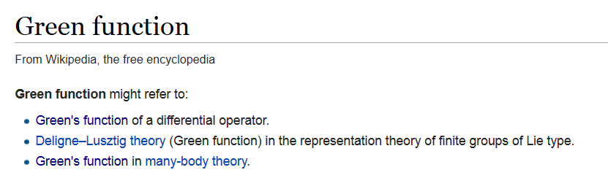
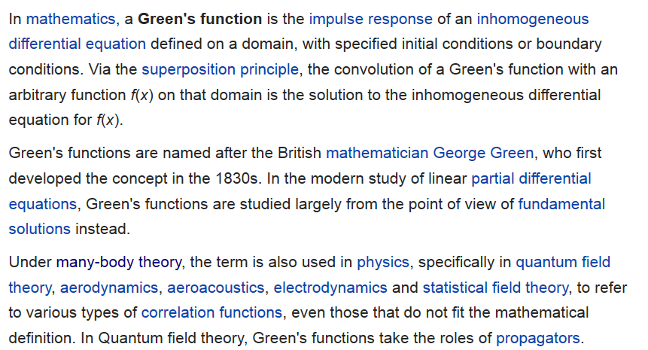


Slide 2
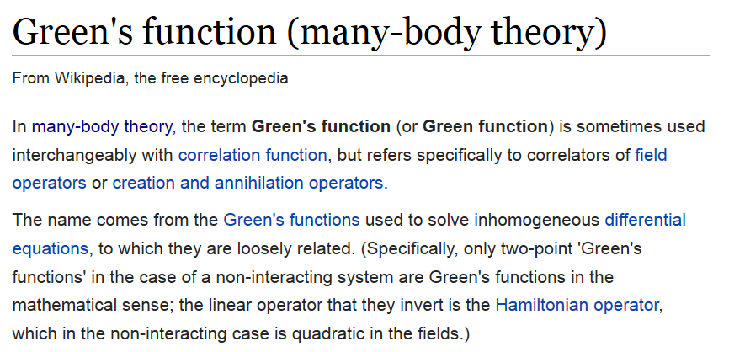

Slide 3
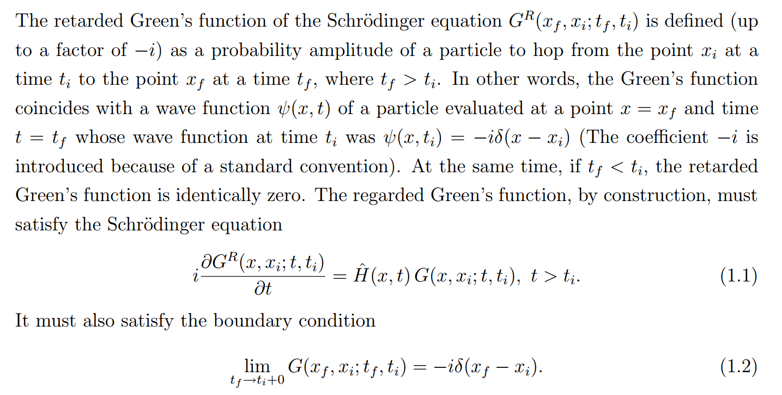

Slide 4
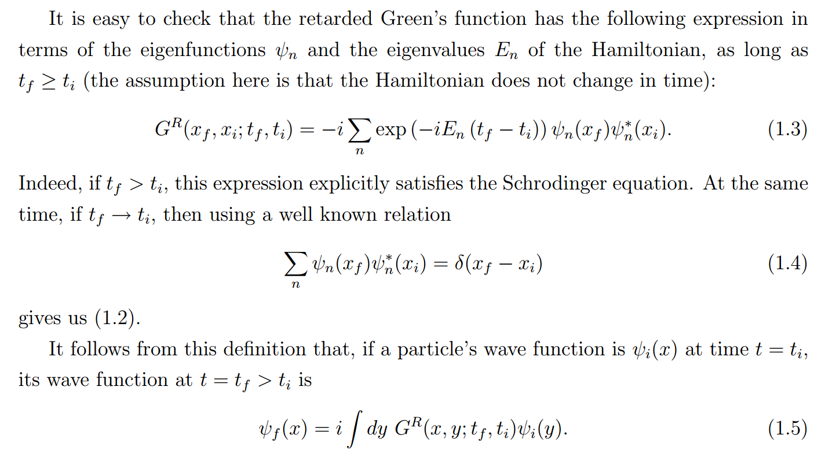

Slide 5
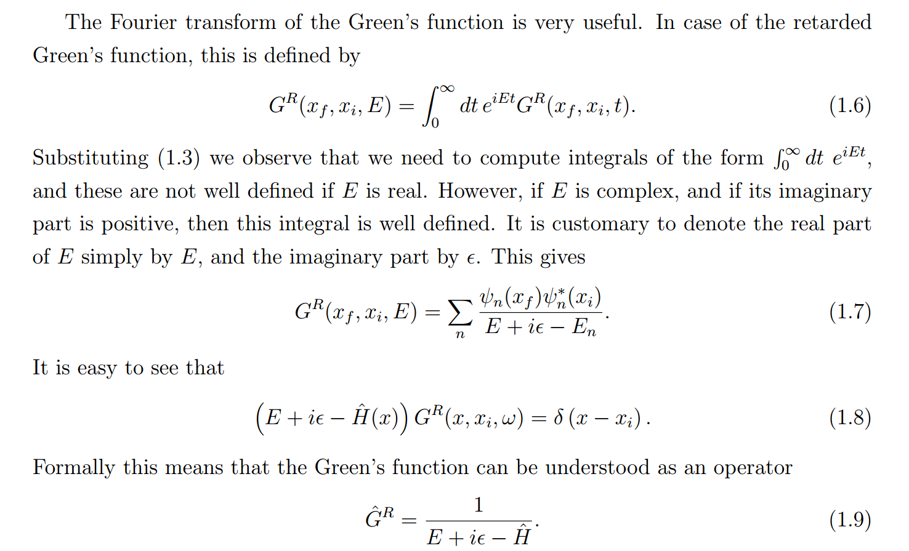

Slide 6
E.S.Abers, B.W.Lee, Phys.Rep. 9,1 (1973). Je tam urobená základná filozofia integrálov po trajektóriách v QM a prechod do euklidovskej formulácie ako analyt. predĺženie. Odtiaľ to odpísal a trochu okomentoval Amit
D.J.Amit, Field theory, renormalization group and critical phenomena, McGrawHill 1978
Trochu matematickejší je Vasiliev: A.N.Vasiliev, Funkcion. metody v kvantovoj teorii polja, Izd. Leningradskogo Universiteta 1976
B. de Wit, Functional methods in quantum field theory, NIKHEF-H/81-27

Slide 7
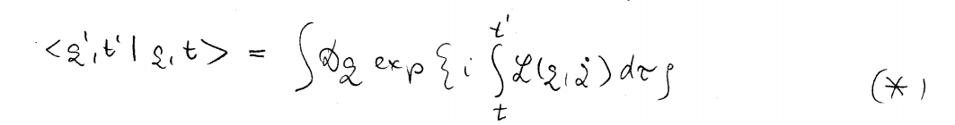
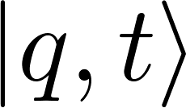
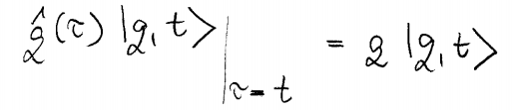
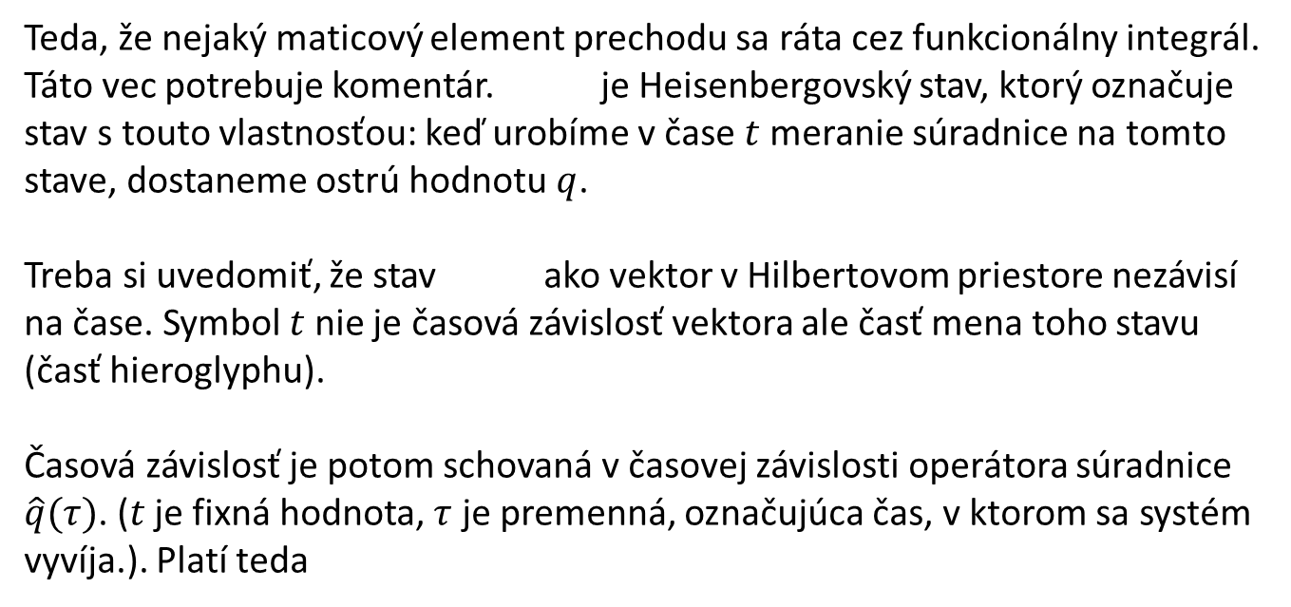
Logika je taká: Od Feynmana vieme, že (pre jednoduchosť v jednorozmernom prípade) platí
Teda, že nejaký maticový element prechodu sa ráta cez funkcionálny integrál. Táto vec potrebuje komentár. je Heisenbergovský stav, ktorý označuje stav s touto vlastnosťou: keď urobíme v čase $t$meranie súradnice na tomto stave, dostaneme ostrú hodnotu $q$.
Treba si uvedomiť, že stav ako vektor v Hilbertovom priestore nezávisí na čase. Symbol $t$ nie je časová závislosť vektora ale časť mena toho stavu (časť hieroglyphu).
Časová závislosť je potom schovaná v časovej závislosti operátora súradnice
$\hat{q}(τ)$. ($t$ je fixná hodnota, $τ$ je premenná, označujúca čas, v ktorom sa systém vyvíja.). Platí teda

Slide 8
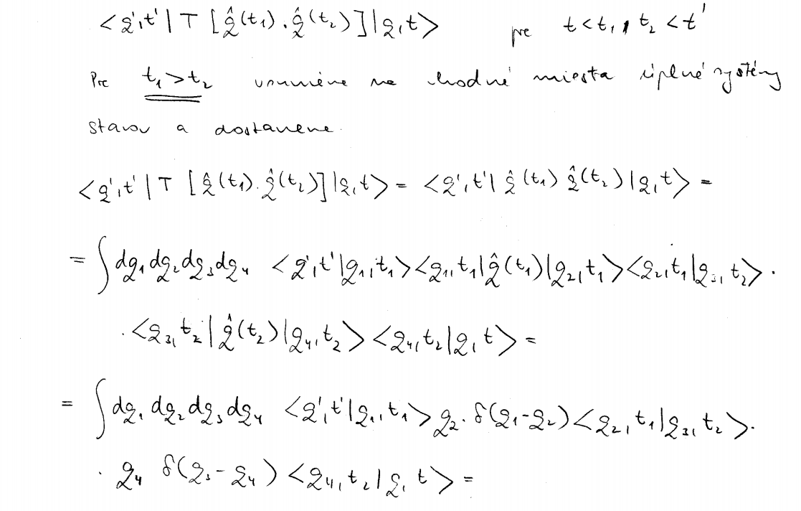
Všimnime si ešte maticové elementy typu

Slide 9
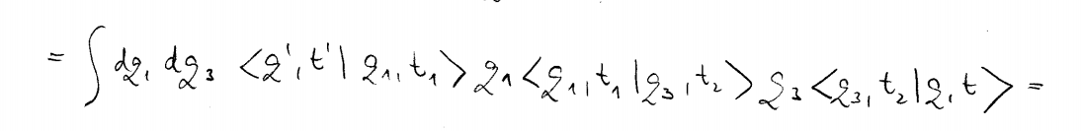
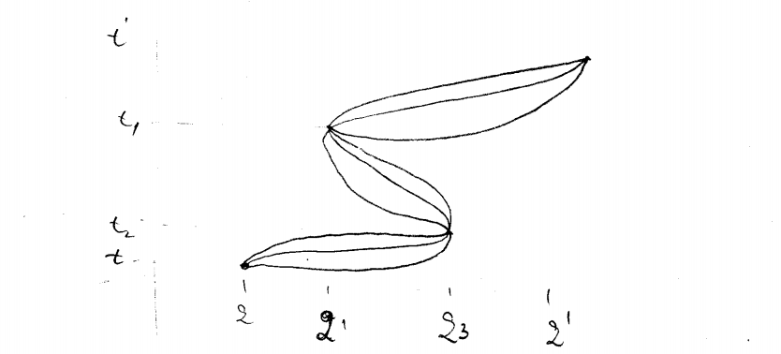
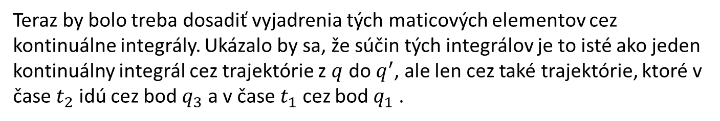
Teraz by bolo treba dosadiť vyjadrenia tých maticových elementov cez kontinuálne integrály. Ukázalo by sa, že súčin tých integrálov je to isté ako jeden kontinuálny integrál cez trajektórie z $q$ do $q^{′}$, ale len cez také trajektórie, ktoré v čase $t_{2}$ idú cez bod $q_{3}$ a v čase $t_{1}$ cez bod $q_{1}$ .

Slide 10
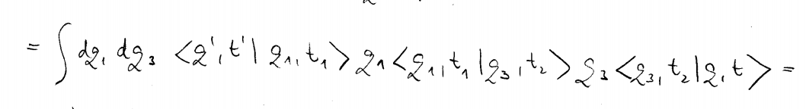
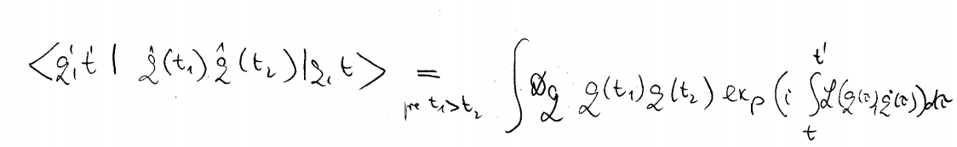
a po preintegrovaní cez $q_{1}, q_{3}$ sa dostanú ľubovoľné trajektórie spájajúce $q$ a $q′$.

Slide 11
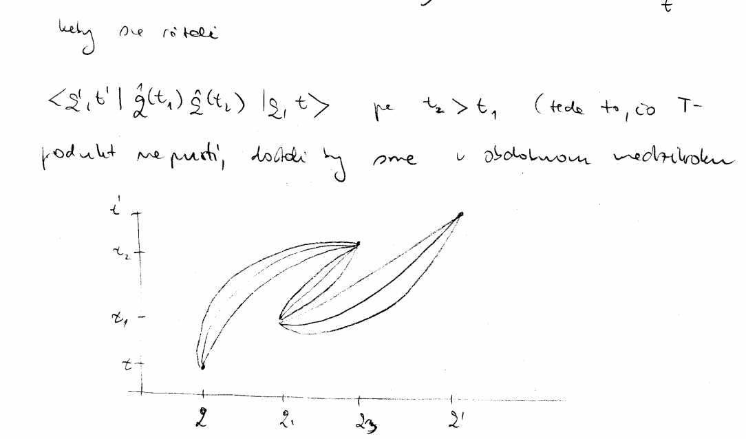
keby sme rátali
teda to, čo T produkt nepustí, dostali by sme v obdobnom medzikroku
toto sa ale nedá spojiť do jednej trajektórie, lebo tá by v časti išla v čase dozadu

Slide 12
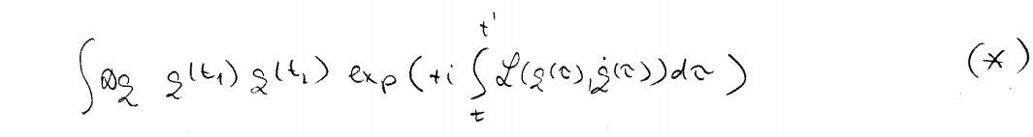
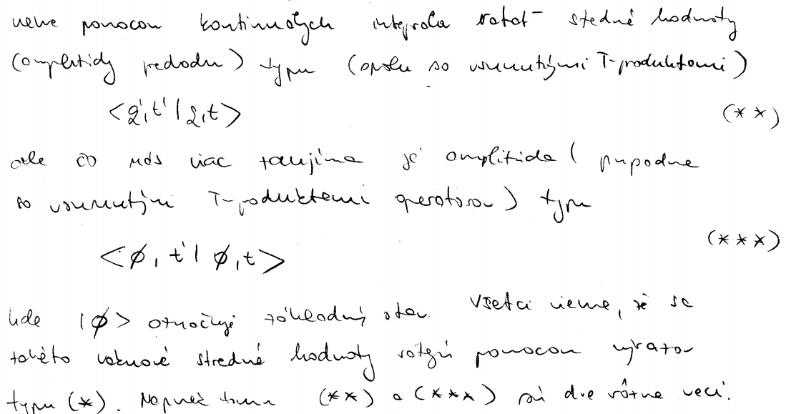
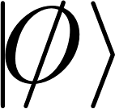
Preto kontinuálny integrál
ráta obloženú hodnotu T-produktu, hoci to z tohto výrazu vôbec nevidno. Je to schované v tom, že uvažujeme len trajektórie idúce v čas stále len dopredu.
Pomocou kontinuálnych integrálov teda vieme rátať amplitúdy (a s prípadne vloženými T-produktmi) typu
Často nás ale viac zaujíma amplitúda (prípadne s vloženými T-produktmi )typu
kde označuje základný stav. Všetci vieme, že (**) aj (***) sa rátajú pomocou výrazov typu (*). Ibaže (**) a (***) sú rôzne veci, tak sa musia rátať dajako odlišne

Slide 13
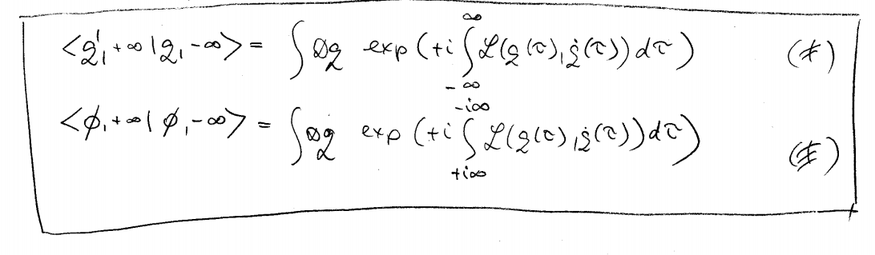
V málo starostlivých textoch sa v kontinuálnych integráloch nepíšu integračné hranice. Ale v rôznych hraniciach práve spočíva trik rozlišujúci (**) a (***).
Povieme najprv výsledok, potom bude komentár

Slide 14
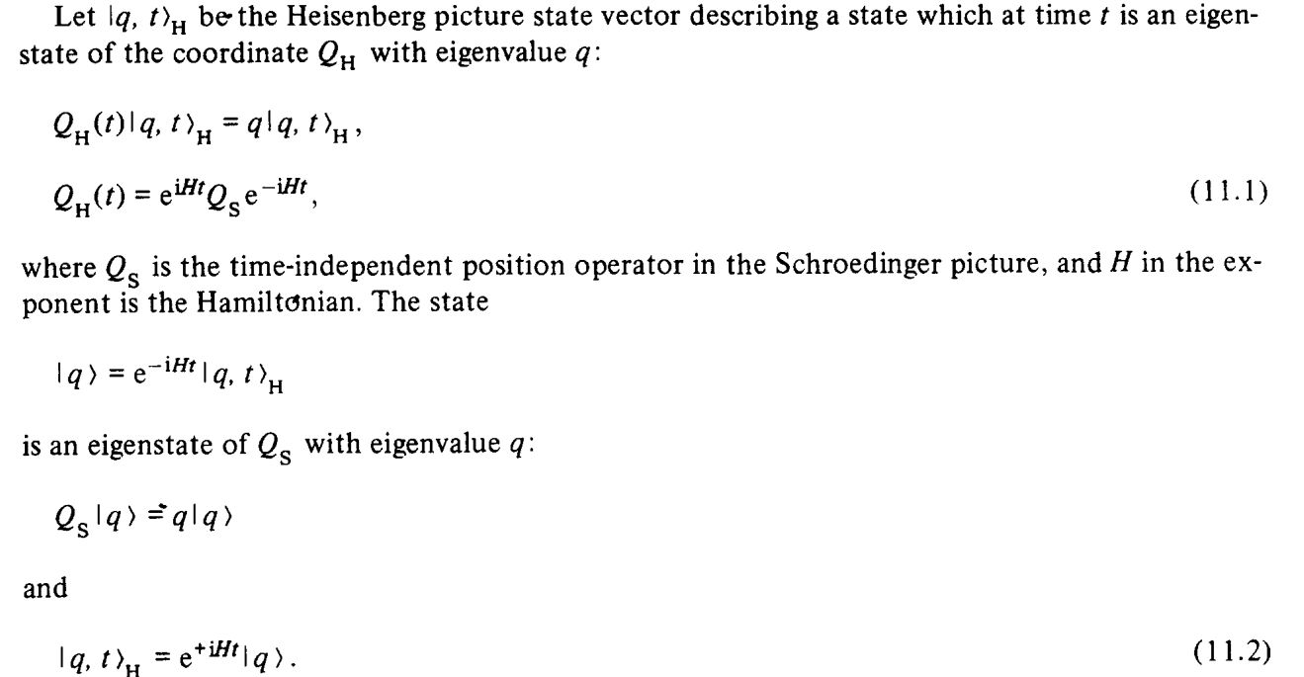

Slide 15
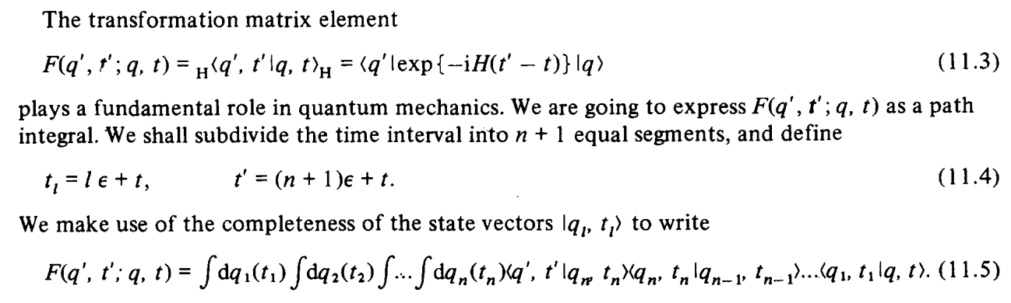
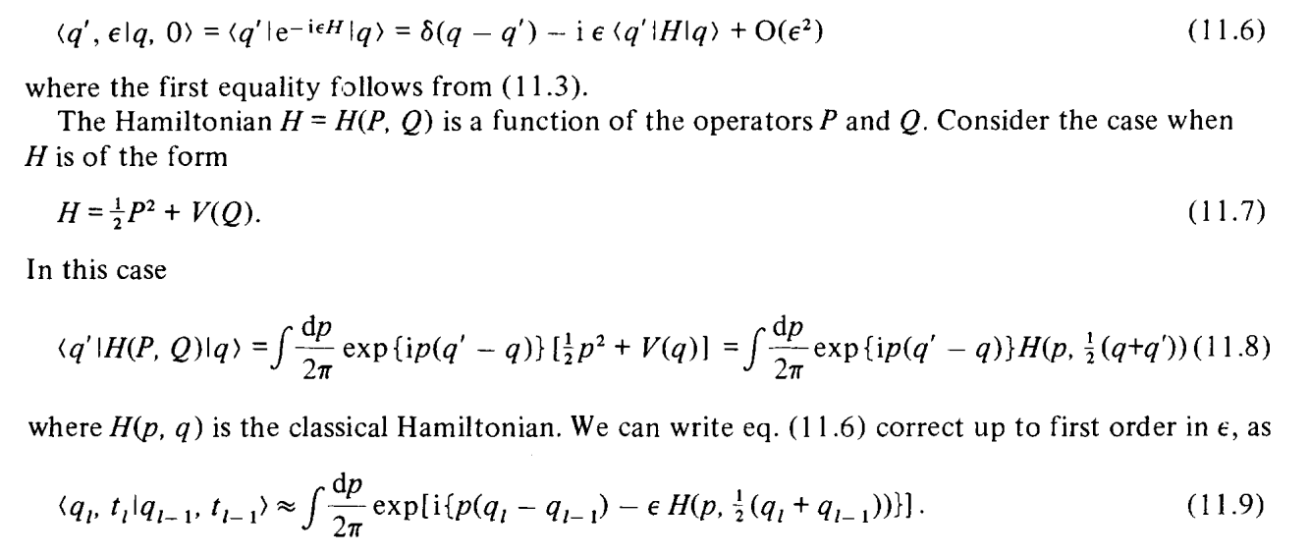

Slide 16
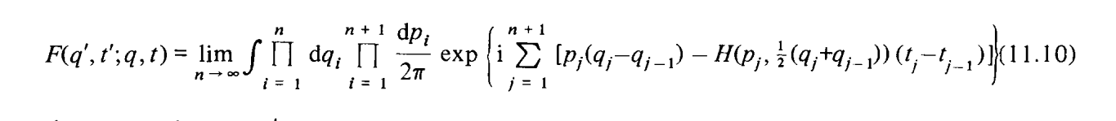
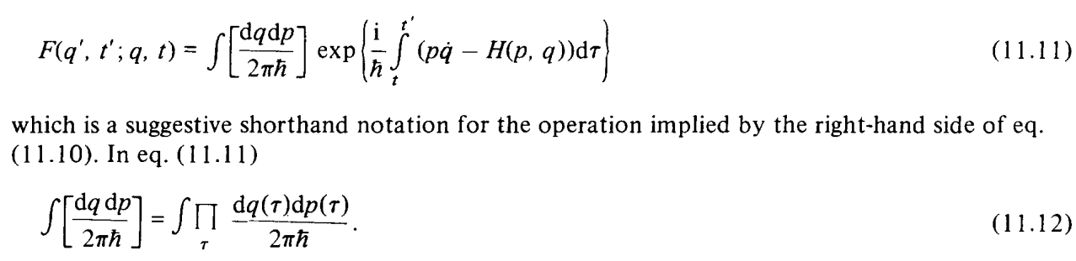
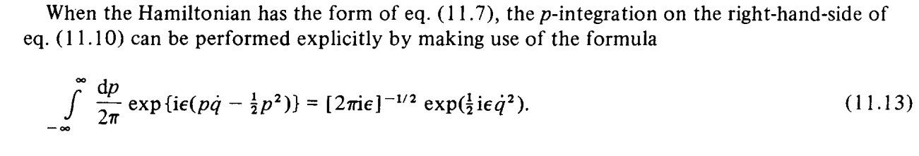

Slide 17
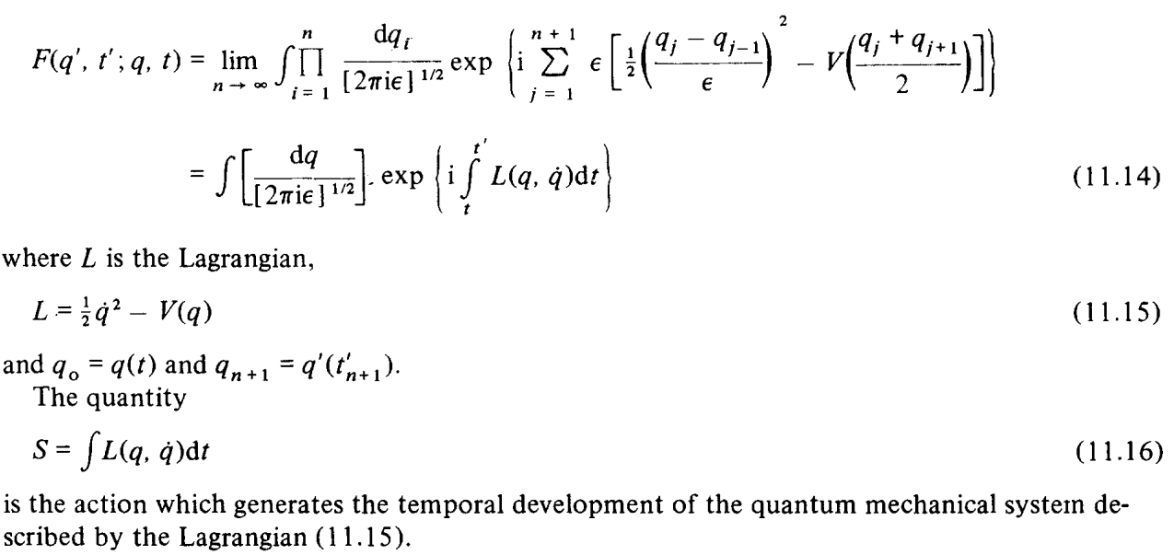

Slide 18
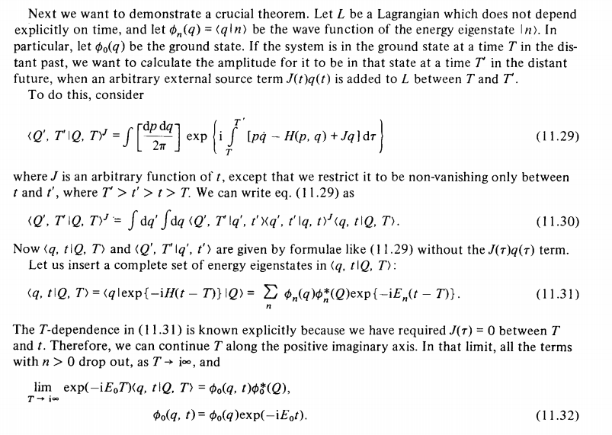

Slide 19
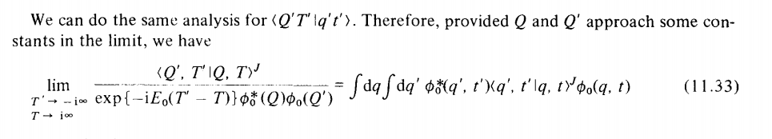
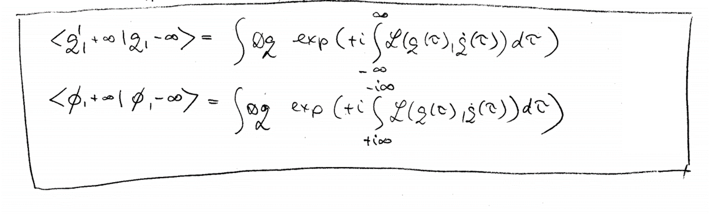
(A)
(B)

Slide 20
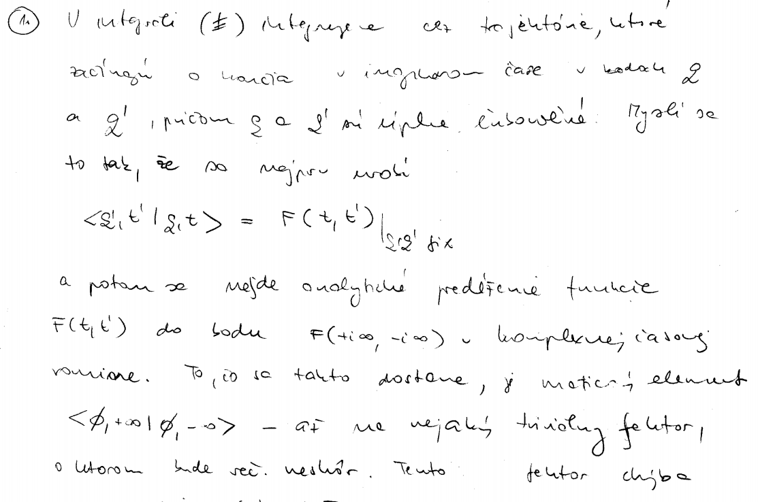
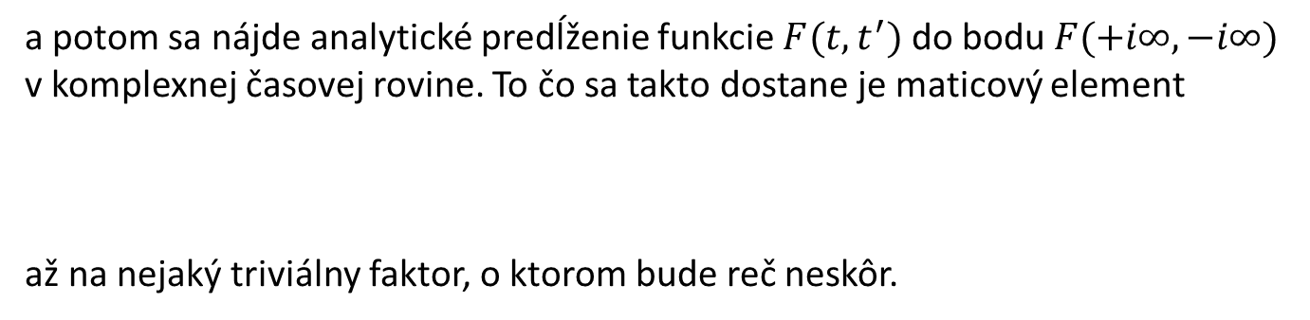
Integrál (B) sa myslí tak, že najprv sa urobí v reálnych časoch
a potom sa nájde analytické predĺženie funkcie $F(t,t^{′})$ do bodu $F(+i∞, −i∞)$ v komplexnej časovej rovine. To čo sa takto dostane je maticový element
až na nejaký triviálny faktor, o ktorom bude reč neskôr.

Slide 21
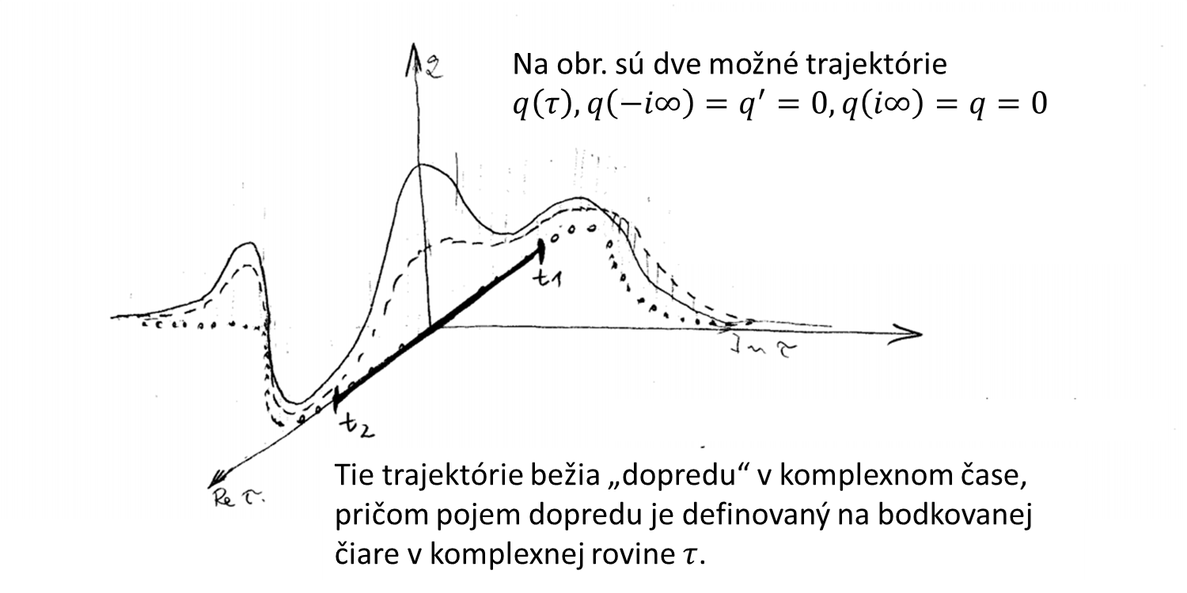

Slide 22
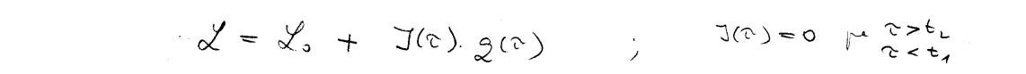
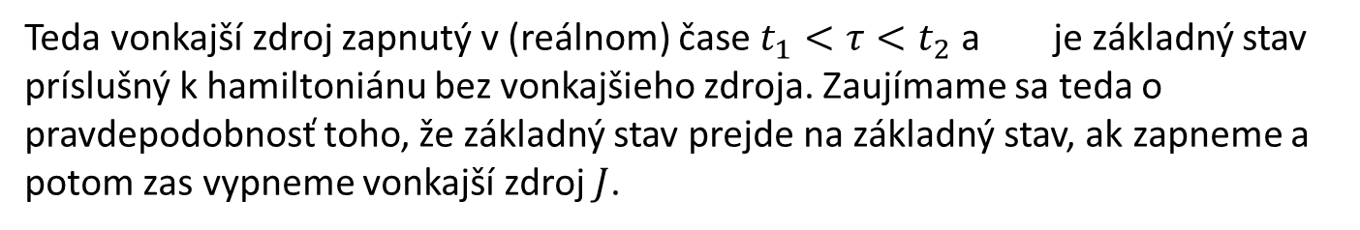
Samozrejme, vec ako
by nebola zaujímavá, keby bol základný stav celého Hamiltoniánu, lebo potom by bola tá časová závislosť v maticovom elemente triviálna. To, čo máme naozaj na mysli je
Teda vonkajší zdroj zapnutý v (reálnom) čase $t_{1}<τ<t_{2}$ a je základný stav príslušný k hamiltoniánu bez vonkajšieho zdroja. Zaujímame sa teda o pravdepodobnosť toho, že základný stav prejde na základný stav, ak zapneme a potom zas vypneme vonkajší zdroj $J$.

Slide 23
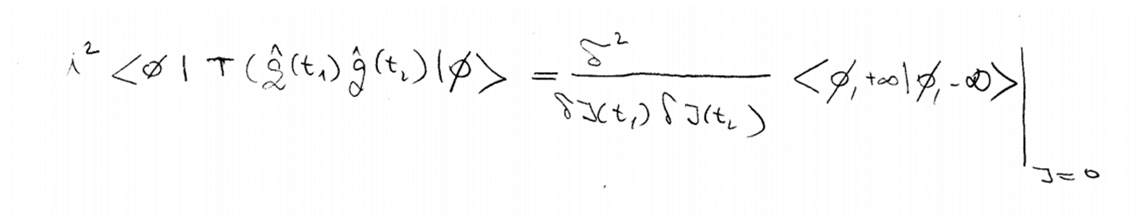
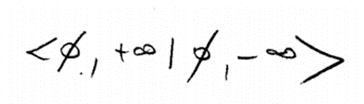
Dobré je to na to, že si tak vyrábame generujúci funkcionál greenových funkcií, napr.
Nakoniec sa zaujímame len o connected greenove funkcie, ktoré sa dostanú predelením faktorom
Neznámy faktor, o ktorom sme sa zmieňovali takto z hry vypadne.

Slide 24
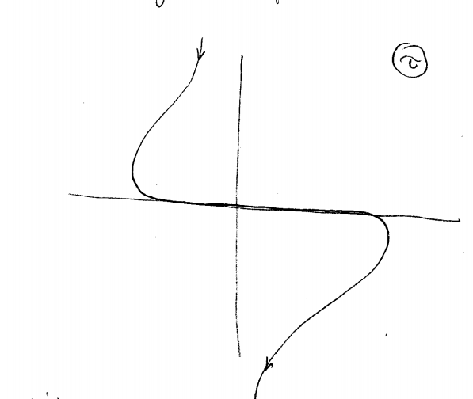
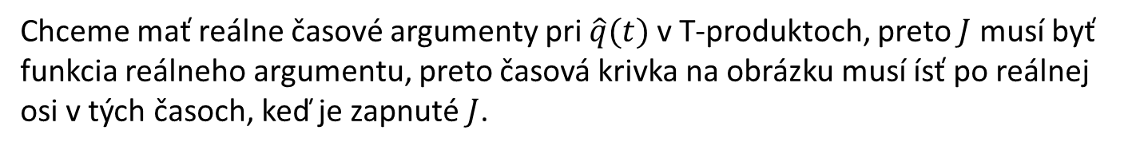
Chceme mať reálne časové argumenty pri $\hat{q}(t)$ v T-produktoch, preto $J$ musí byť funkcia reálneho argumentu, preto časová krivka na obrázku musí ísť po reálnej osi v tých časoch, keď je zapnuté $J$.

Slide 25
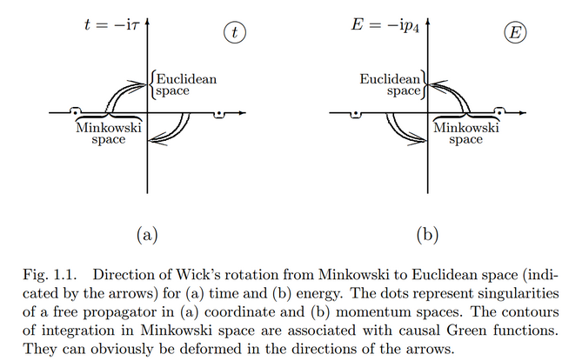

Slide 26
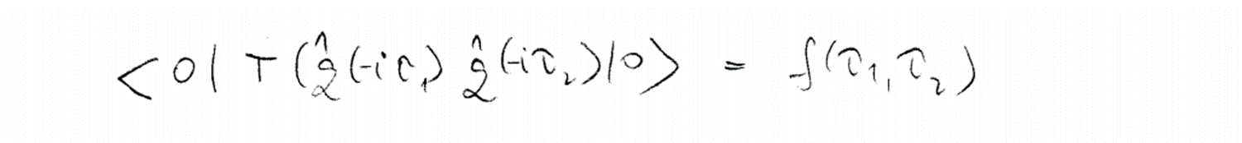
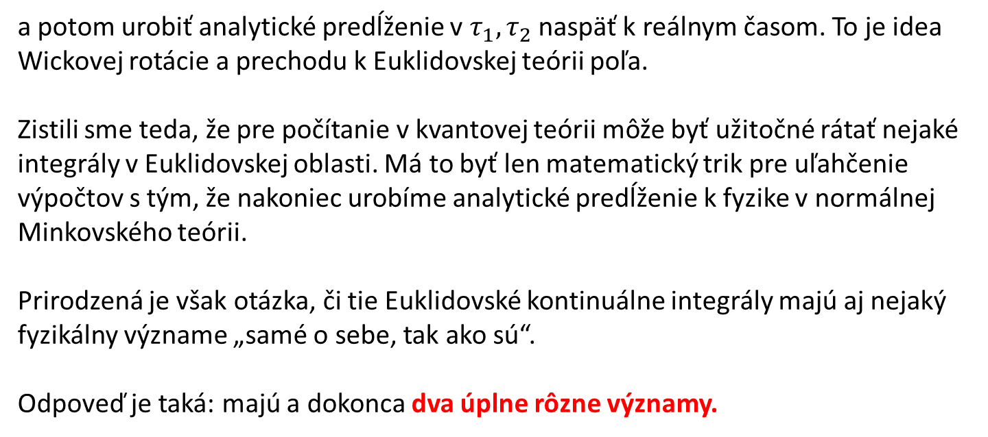
Je výpočtovo nepraktické prehupnúť sa ku koncom z reálnej časovej osi na imaginárnu. Jednoduchšie je mať celú trajektóriu na imaginárnej časovej osi, tam zrátať veci ako
a potom urobiť analytické predĺženie v $τ_{1}, τ_{2}$ naspäť k reálnym časom. To je idea Wickovej rotácie a prechodu k Euklidovskej teórii poľa.
Zistili sme teda, že pre počítanie v kvantovej teórii môže byť užitočné rátať nejaké integrály v Euklidovskej oblasti. Má to byť len matematický trik pre uľahčenie výpočtov s tým, že nakoniec urobíme analytické predĺženie k fyzike v normálnej Minkovského teórii.
Prirodzená je však otázka, či tie Euklidovské kontinuálne integrály majú aj nejaký fyzikálny význame „samé o sebe, tak ako sú“.
Odpoveď je taká: majú a dokonca dva úplne rôzne významy.

Slide 27
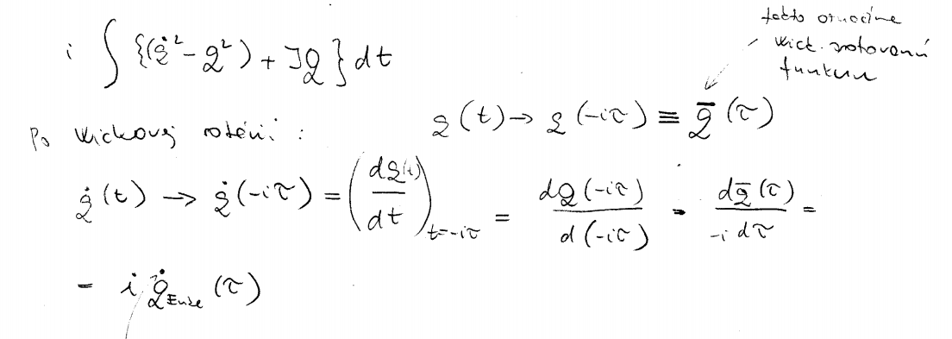
Pozrime sa, čo urobí Wickova rotácia v podintegrálnej funkcii
Napr. pre harmonický oscilátor

Slide 28
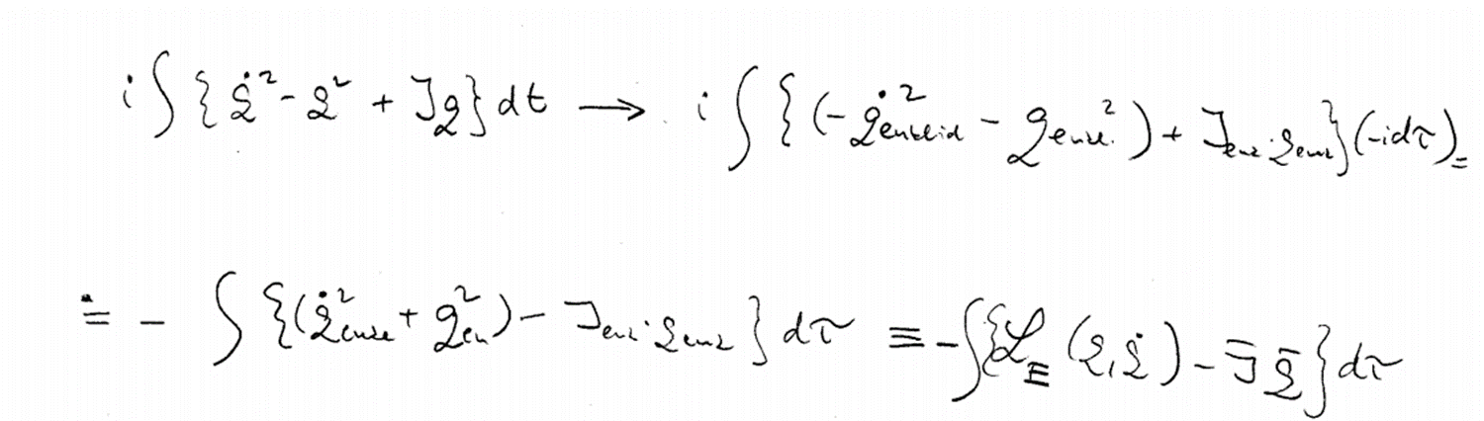
Tu sme definovali, čo nazývame Euklidovským lagranžiánom. Fór je v tom, že Euklidovký lagranžián je vlastne energia pôvodného kvantového systému.
Nešpecifikovali sme hranice integrálov, lebo zatiaľ sa len tak hrajkáme, robíme heuristickú investigatívu.
To že sme dostali v exponente energiu so záporným znamienkom znamená že začíname tušiť súvis so štatistickou fyzikou.

Slide 29
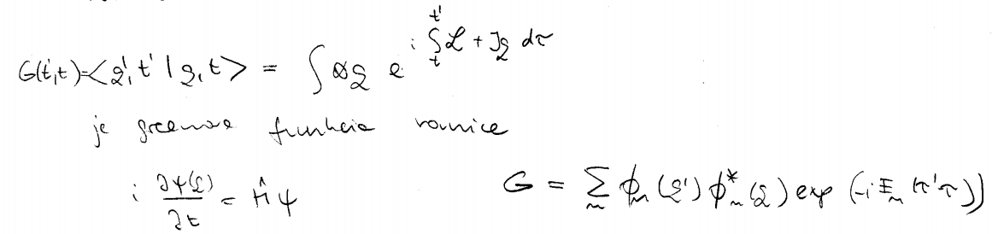
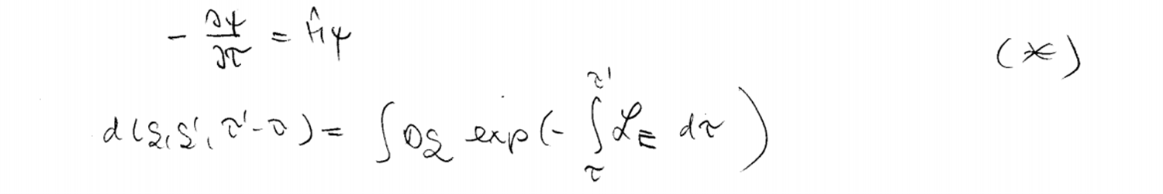
Vráťme sa k otázke hraníc
Po Wickovej rotácii
bude to zrejme greenova funkcia zrotovanej rovnice

Slide 30
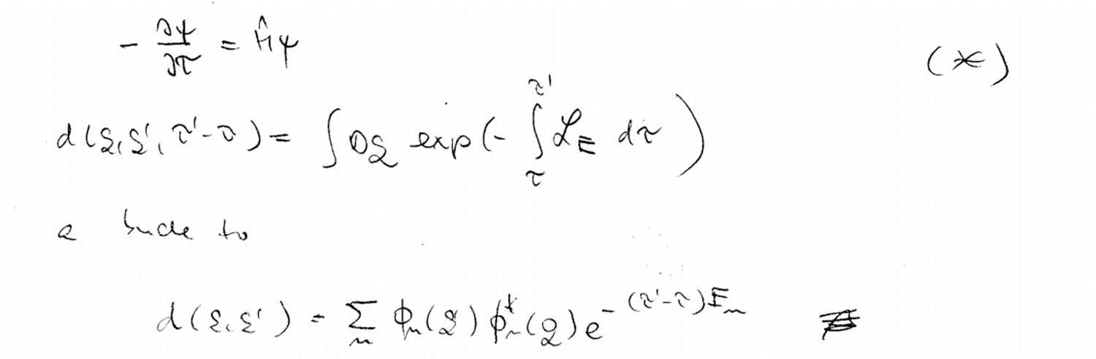
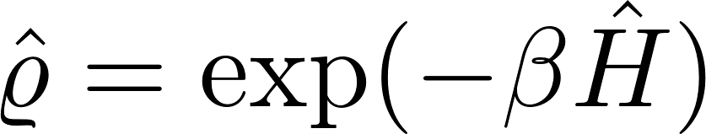
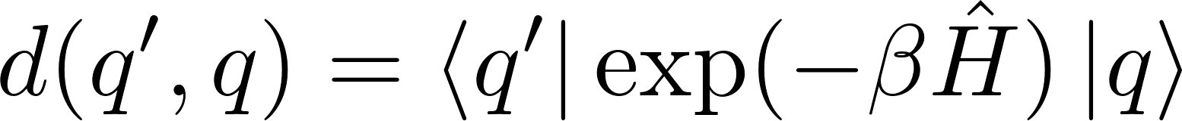
keby tam v exponente namiesto $τ^{′}−τ$ bolo $β$, tak by išlo o maticové elementy nenormalizovanej (bez $Z)$„matice hustoty“
„Matica hustoty“ je zjavne operátor časového posunutia v rovnici (*), preto sa netreba diviť, že to tak vychádza.

Slide 31




Teda: ak urobíme Wickovu rotáciu v generujúcom funkcionáli a zoberieme časový interval
dostaneme element matice hustoty
kde $q,q′$ sú fixované koncové body trajektórií v kontinuálnom integráli.
Ak chceme dostať štatistickú sumu
To sa dá urobiť rovno v kontinuálnom integráli tak, že zoberieme trajektórie začínajúce a končiace v tom istom bode $q$ (s periódou $β$) a potom ešte preintegrujeme aj cez $q$.

Slide 32

Záver: Ak chcem spočítať štatistickú sumu nejakého kvantoveho fyzikálneho systému pri inverznej teplote $β$, potom
tvárim sa ako keby som chcel ten klasický systém kvantovať, teda robiť kvantové maticové elementy prechodu
ale namiesto toho urobím v kontinuálnom integráli Wickovu rotáciu
zoberiem všetky periodické trajektórie s periódou $β$
preintegrujem cez všetky body trajektórií, teda nič nedržím fixné
Existuje ale ešte úplne iná štatistická fyzika, ktorá súvisí s tým kvantovým systémom a získamu je z Wickovsky zrotovaných hieroglyfov.

Slide 33


Na integrál
Sa dá dívať ako na štatistickú sumu nejakého fiktívneho nekvantového systému, ktorý nijako nesúvisí s tým pôvodným nekvantovým systémom, ktorý sme chceli kvantovať pomocou kontinuálneho integrálu.
Ten fiktívny klasický objekt je čosi ako „struna“. Mikrostav tej struny je daný funkciou $q(τ)$, pričom krajné body tej struny sú vo všetkých mikrostavov zafixované v bodoch $q,q′$. Energia struny v každom mikrostave je daná integrálom Euklidovského lagranžiánu pôvodného klasického systému.

Slide 34


Slide 35


Slide 36


